Slide 1


Microsoft 365 Copilot
Cowork
代理式 AI 的实战工作流
从 7 个金控总部合规的真实场景，看 Copilot 如何跨应用多步执行，并在中高风险操作前显示风险等级、等你批准
培训演示文稿 · 客户分享版

Slide 2
AGENDA
今天的内容
01
认识 Cowork
什么是代理式 AI，和一般 Copilot Chat 有什么不同
02
核心能力与运作
技能、工作区、操作前审批、自检
03
练习环境准备
素材课前放进 OneDrive 和邮箱，让 Cowork 自己去找
04
七大实战场景
会签分流、教育培训、跨子公司协调会、集团合并敞口、突发事件报告、共同营销核对、会签技能，逐一拆解工作流
05
用到你的日常工作里
如何把这些场景延伸到自己的工作
Microsoft 365 Copilot Cowork
1

Slide 3



WHAT IS COWORK
从「对话」到「代理执行」
Cowork 是 Copilot 的代理式（agentic）工作模式。
你交付一个目标，它会自己拆解步骤、读取云端文件、加载需要的技能，跨应用产出成果并自检——中高风险操作会显示风险等级并停下来请你批准。你从「快速单轮问答」升级为「交付一个可执行的任务」。
一般 Chat
Cowork 代理
你仍然主导
快速单轮问答；适合即时回答和头脑风暴。
你给目标，它跨应用多步骤自主执行，可以运行几分钟到几小时。
对外或影响别人的操作，一律先暂停等你批准。
Microsoft 365 Copilot Cowork
2

Slide 4
COMPARISON
Cowork 与一般 Copilot Chat
一般 Copilot Chat
Copilot Cowork
交付目标，跨应用自主多步执行
快速单轮问答
交付目标，跨应用自主多步执行
分钟～数小时（自主执行）
秒～分钟
分钟～数小时（自主执行）
跨任务与来源的多步骤工作流
单步骤、单个会话
跨任务与来源的多步骤工作流
读取云端附件、产出新文件；不访问本地文件
粘贴片段内容
读取云端附件、产出新文件；不访问本地文件
自动加载 14 个内置技能和自定义技能
单一对话能力
自动加载 14 个内置技能和自定义技能
OneDrive 里真实的文档、电子表格、演示文稿
聊天窗口里的文字
OneDrive 里真实的文档、电子表格、演示文稿
计划提示／事件触发：收到邮件或被 @提及时自动执行
每次都要你打开并下指令
计划提示／事件触发：收到邮件或被 @提及时自动执行
可以通过 Plugins／MCP 连外部系统，官方目录已有 92 个合作伙伴 plugin（D365、SAP、Fabric 等）
接地于 M365 数据
可以通过 Plugins／MCP 连外部系统，官方目录已有 92 个合作伙伴 plugin（D365、SAP、Fabric 等）
中高风险操作显示风险等级，批准后才执行
你自己判断
中高风险操作显示风险等级，批准后才执行
Microsoft 365 Copilot Cowork
3

Slide 5




CORE CAPABILITIES
四个让 Cowork 不一样的能力
14 个内置技能
工作区 Workspace
Word、Excel、PowerPoint、PDF、Email、Scheduling、Calendar Management、Meetings、Daily Briefing、Enterprise Search、Deep Research、Communications、Adaptive Cards、App（Frontier）。
右侧面板同时显示进度、输入文件、输出文件、已加载技能、计划任务和已批准的权限，过程透明可追溯。
操作前审批
新能力
中高风险操作显示 RISK-LEVEL；可以批准、取消，或者设置仅限此收件人／仅限此域名／始终允许；多条待审可以一起批准。
计划提示（上限 25 个）和事件触发任务、工作量级别五档调节质量与成本、自定义技能创建后自动生成技能报告（0–100 分四个维度，另有含安全与 RAI 扫描的 5 道独立关卡）、本机 Edge 浏览器（2026/8 GA）、图像生成、Plugins／MCP 连外部系统。
Microsoft 365 Copilot Cowork
4

Slide 6




HOW IT WORKS
一次代理式工作流，背后发生什么
接收目标
规划拆解
加载技能
执行产出
自检
操作前审批
上传文件
下达指令
理解任务
拆成步骤
14 内置
+ 自定义技能
创建文档
电子表格／邮件
核对数字
与一致性
对外操作
等你批准
整个过程在「工作区」面板里透明呈现；可以软／硬暂停、恢复或取消任务。
启动方式不只是聊天下指令：也能设置「收到指定邮件／被 @提及时」自动触发（事件驱动任务），一样走相同的自检和审批流程。
Microsoft 365 Copilot Cowork
5

Slide 7

BEFORE YOU START
练习环境准备
素材课前先放进 OneDrive 的 文件/Cowork_Lab/金控合规/，练习时 Cowork 自己去找 · 准备时间 约 20 分钟
📁
建立 OneDrive 文件夹，把七个场景的素材放进去
📇
把合规窗口名册放在母层，并填上真的收得到信的账号
在 OneDrive 建立 文件/Cowork_Lab/金控合规/，底下再开七个子文件夹：FIN1_会签分流…
合规窗口名册.md 要放在 金控合规 母文件夹，不要放进任何子文件夹 —— 场景 3 会从这里查与会者。
📧
寄五封产品送合规确认给自己（场景 1 的起点）
📎
上传用的五个文件留在本机，不要放进 OneDrive
用你自己的账号寄给自己，五封邮件的主题与正文都在 信箱_種入用/FIN1_产品送合规确认_五封.md…
上传用/ 底下的五个文件（场景 4 的三张头寸表、场景 6 的名单、场景 7 的送审资料）是练习当下才上传的…
📅
素材里的日期，练习前先和今天核对一下
会议区间（场景 3）、上线日（场景 6、7）、报告时间…
开课前最后检查
七个子文件夹都建好了，每个场景的文件都在对的那一个底下
合规窗口名册在母文件夹，而且邮箱栏已经填成收得到信的账号
五封产品送合规确认都在收件箱，案件编号没有被改掉
Microsoft 365 Copilot Cowork
6

Slide 8





7 SCENARIOS
七大实战场景
金控总部 · 合规风控
金控总部 · 合规风控
金控总部 · 合规风控
金控总部 · 合规风控
金控总部 · 合规风控
金控总部 · 合规风控
金控总部 · 合规风控
共用邮箱会签分流：五封一样的信，只有一封要办
合规教育培训：整体达标，该达标的那群人没达标
跨子公司协调会：名册上四个人，实际只有三个
集团合并敞口：四家都没超，合并起来超了
重大突发事件报告：两小时的起算点不是你以为的那个
共同营销名单：“有同意”不等于“可以营销”
新产品会签技能：判准要以渠道为轴，不是产品
会议排程 Scheduling · 日历管理 Calendar Management · 企业搜索 Enterprise Search · Word · Email
上传文件 File upload · Excel · 企业搜索 Enterprise Search · Adaptive Cards · PowerPoint
企业搜索 Enterprise Search · 上传文件 File upload · Excel · 沟通撰写 Communications · Email
自定义技能 Skill · 技能评测 Skill Report · 企业搜索 Enterprise Search · Excel
Email · 企业搜索 Enterprise Search · 每日晨报 Daily Briefing · Adaptive Cards · 计划提示 Scheduled prompt
PowerPoint · 图片生成 Image generation · Excel · 沟通撰写 Communications · Email · Adaptive Cards
事件触发 Event trigger · Email · Adaptive Cards · 日历管理 Calendar Management · 企业搜索 Enterprise Search
约 20 分钟
★★★
约 20 分钟
★★★
约 15 分钟
★★★
约 18 分钟
★★★
约 12 分钟
★★☆
约 20 分钟
★★☆
约 18 分钟
★★★
Microsoft 365 Copilot Cowork
7

Slide 9
场景 01
Zava 人寿同一天送来五封“产品送合规确认”，主题几乎一模一样。哪几件合规部门真的要出具意见书？答案不在邮件里，在备案送审对照表里。而且主题标“急件”的那两封，刚好都不急。
代理式工作流
1
让它先读懂这五封邮件在讲什么
金控总部 · 合规风控
不用上传任何文件。
共用邮箱会签分流：五封一样的信，只有一封要办
2
算出唯一那件的到期日
接着上一步同一个工作阶段问，不要开新的。
3
分类归档，并做成一张待办卡
⏱ 约 12 分钟 · 难度 ★★☆
这一步会实际在你的邮箱建立文件夹并移动邮件，Cowork 会先征求你的同意。
Email
企业搜索 Enterprise Search
4
设成每天早上自动跑一次
每日晨报 Daily Briefing
设好之后请回到左侧自动化页确认它在清单上；拍完截图记得把它停用，免得一直跑。
Adaptive Cards
计划提示 Scheduled prompt
Microsoft 365 Copilot Cowork
8

Slide 10
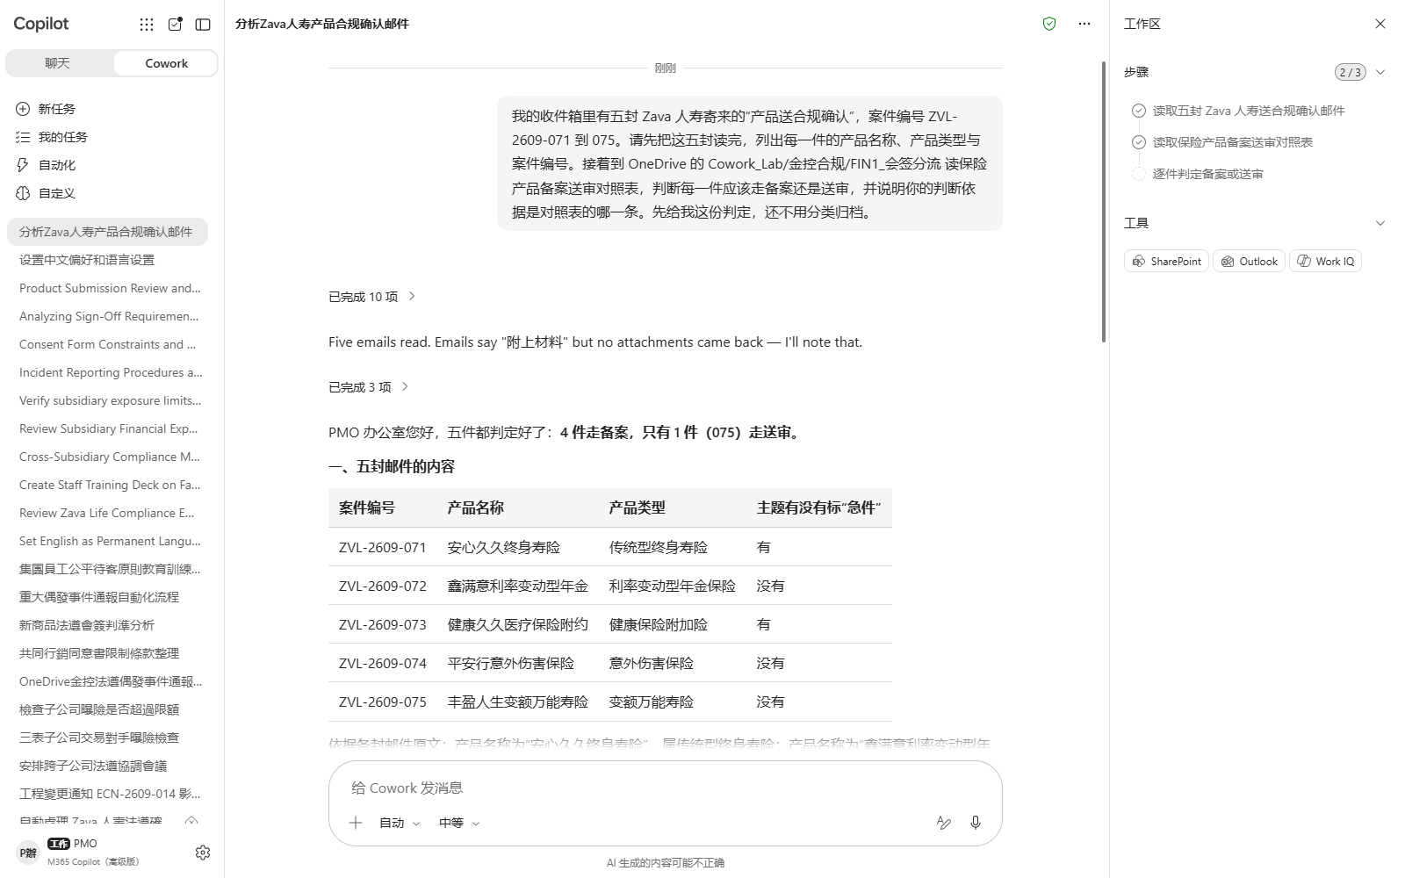
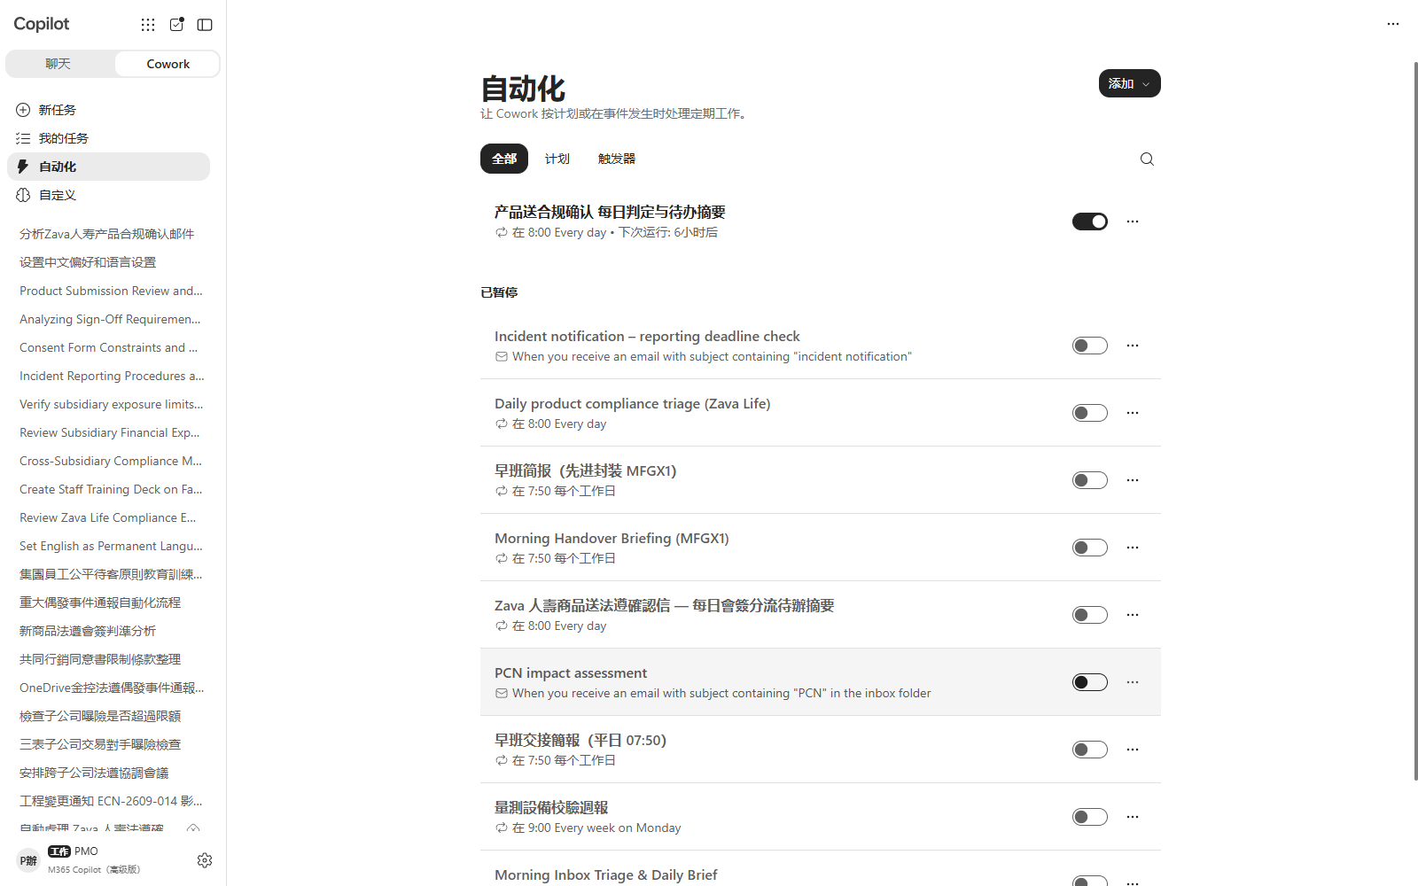

场景 01 · 实机演示
看 Cowork 怎么做、产出什么
① 你的输入与指令
② 产出成果
产出验收
判定的依据是产品类型，不是主题怎么写 —— 它有没有指出是对照表的哪一条
五件里只有一件需要合规意见书，其余四件是存查 —— 有没有被“五封都要办”带着走
到期日是自收件次日起算工作日，遇假日要顺延 —— 它算出来的日期对不对
Microsoft 365 Copilot Cowork
9

Slide 11
场景 02
要做今年的公平对待客户原则教育培训 —— 幻灯片、宣导插图、完成率统计、催办邮件，一次做完。统计出来集团完成率 94.0%，四家子公司每一家都在门槛之上。但再拆一层，问题就出来了。
代理式工作流
1
做出授课幻灯片
金控总部 · 合规风控
不用上传任何文件，素材都在 OneDrive 的Cowork_Lab/金控合规/FIN2_教育培训。
合规教育培训：整体达标，该达标的那群人没达标
2
请它生一张宣导插图放进封面
Cowork 内置图片生成，直接用讲的就好，不需要另外找图库。
3
算完成率，并拆到会出问题的那一层
⏱ 约 20 分钟 · 难度 ★★☆
接着同一个工作阶段问。
PowerPoint
4
处理新入职人员，看调整后数字怎么变
图片生成 Image generation
这一步考的是它会不会把办法的例外条款套上去。
Excel
5
对没达标的单位发催办邮件
沟通撰写 Communications
收件人请从 OneDrive 母文件夹的合规窗口名册查，那份名册的邮箱要填你自己或讲好的同事。
Email
Adaptive Cards
Microsoft 365 Copilot Cowork
10

Slide 12
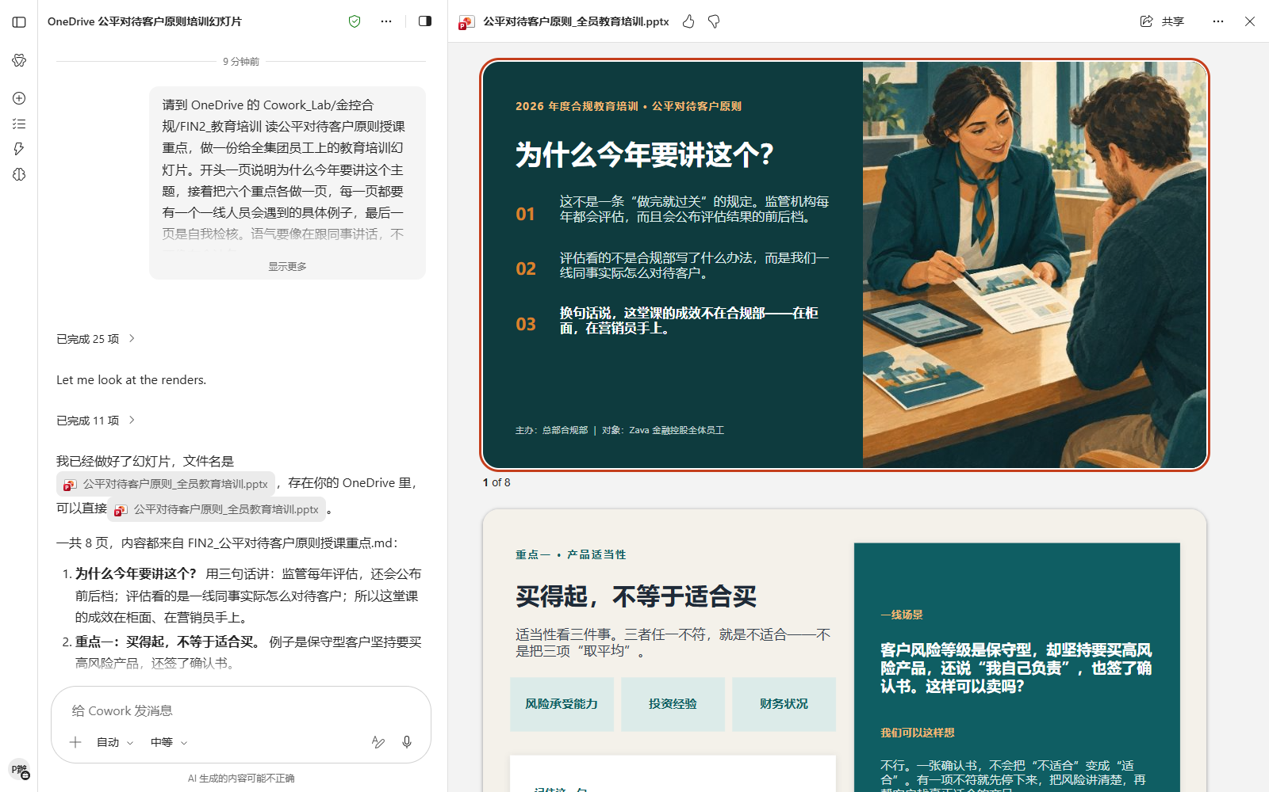
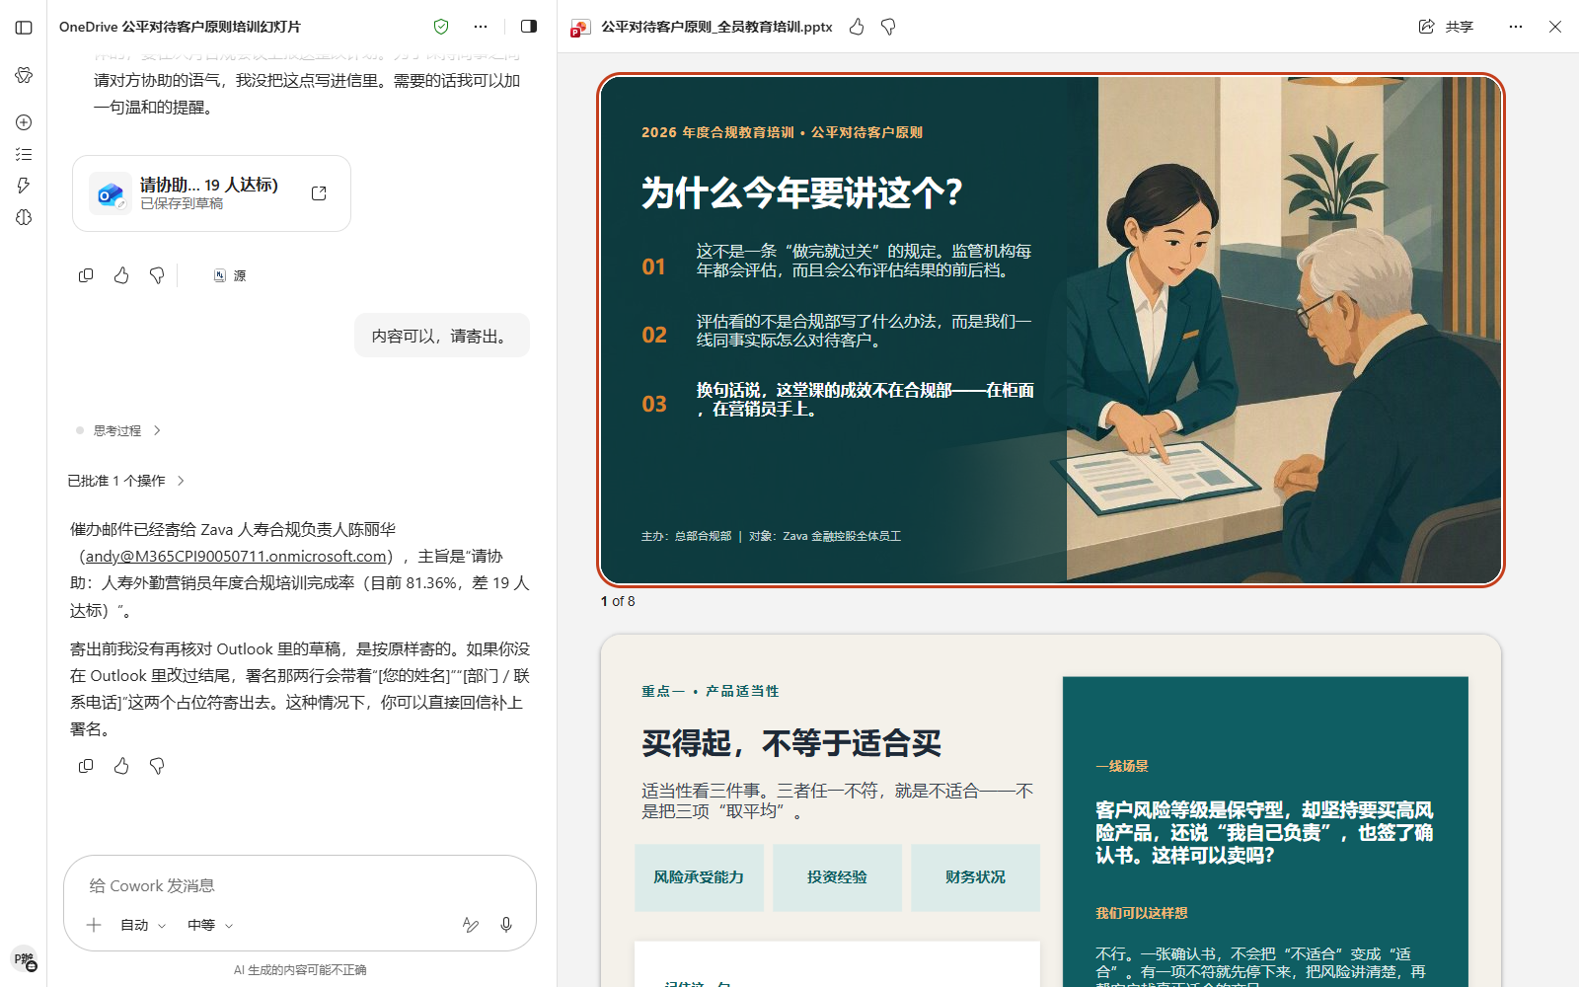

场景 02 · 实机演示
看 Cowork 怎么做、产出什么
① 你的输入与指令
② 产出成果
产出验收
集团整体与四家子公司都在门槛之上 —— 它有没有停在这里就说“全部达标”
没达标的是人寿外勤营销员这一层，不是人寿整体 —— 它有没有拆到这一层
新入职人员是从分母扣除，不是当成已完成 —— 两种算法的结果不一样
Microsoft 365 Copilot Cowork
11

Slide 13
场景 03
要约四家子公司的合规主管开季度协调会。照名册发四份邀请，会有一个人收到两封 —— 因为基金管理公司的合规主管由证券的兼任。而议程里刚好有一项，依信息隔离墙规范，那位兼任者不能同席。
代理式工作流
1
先搞清楚实际要约的是谁
金控总部 · 合规风控
合规窗口名册在 OneDrive 的母文件夹Cowork_Lab/金控合规，不在子文件夹里。
跨子公司协调会：名册上四个人，实际只有三个
2
读议程与隔离墙规范，判断能不能排成一场
这一步是整个场景的关键，让它自己把两份文件对起来。
3
找出大家都有空的时段
⏱ 约 15 分钟 · 难度 ★★★
它会去查与会者的日历，注意有没有人整天不在。
会议排程 Scheduling
日历管理 Calendar Management
4
把会排进日历并发出邀请
企业搜索 Enterprise Search
这一步会真的发出会议邀请，Cowork 会先让你看过。
Word
Email
Microsoft 365 Copilot Cowork
12

Slide 14
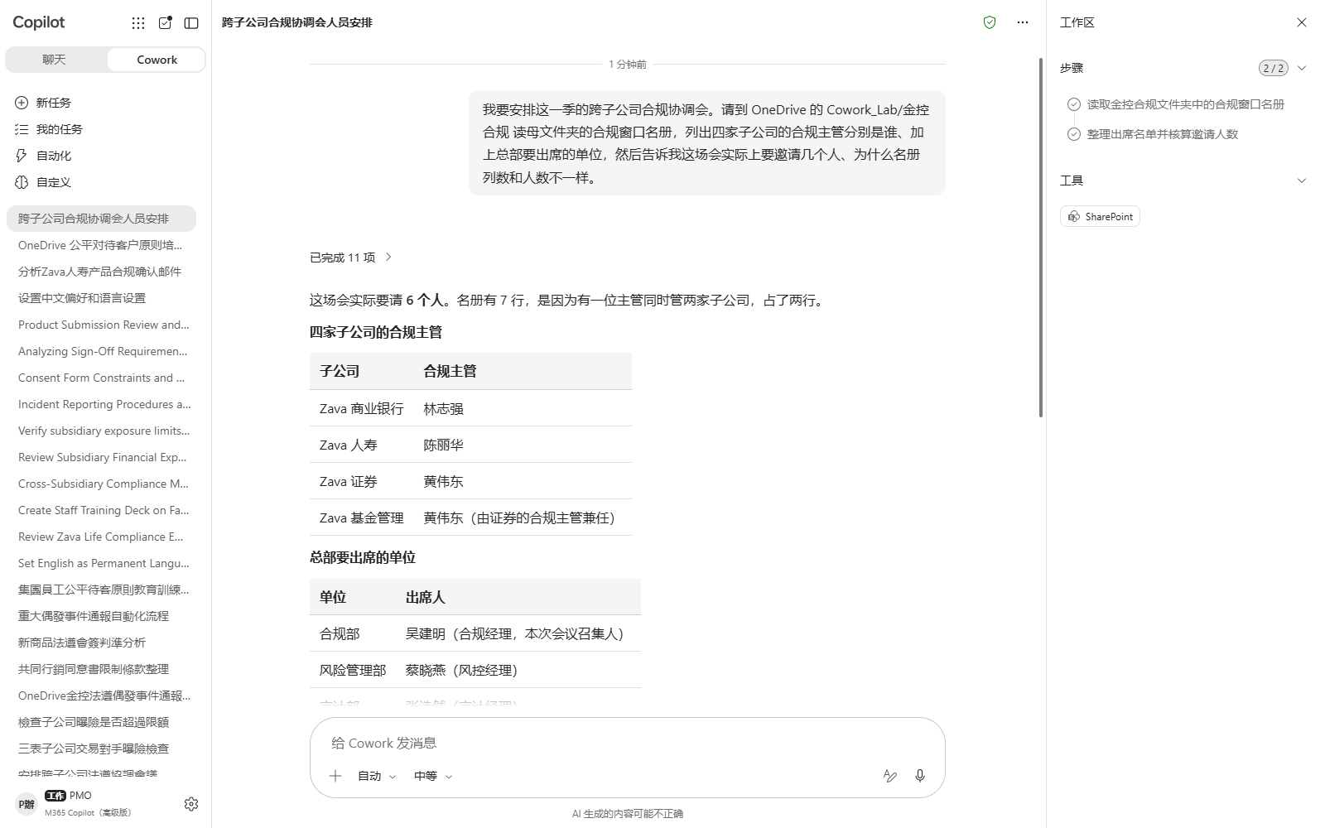
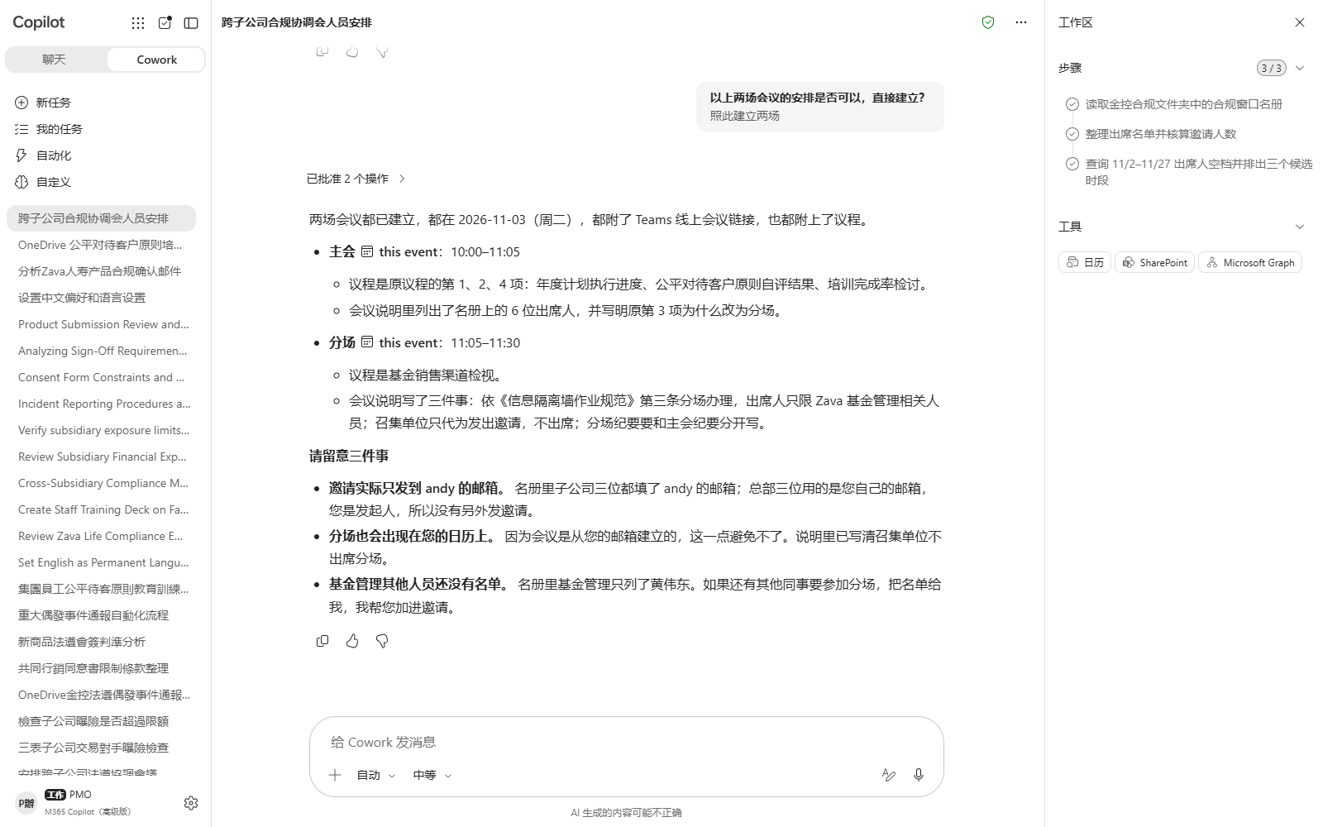

场景 03 · 实机演示
看 Cowork 怎么做、产出什么
① 你的输入与指令
② 产出成果
产出验收
名册是七列、实际是六个人 —— 它有没有发现有一位是兼任，而不是发七份邀请
受隔离墙影响的是第 3 项，处理方式是分场，不是把人整场排除
有一位与会者某一天整天不在 —— 它有没有把那天排除，还是照排下去
Microsoft 365 Copilot Cowork
13

Slide 15
场景 04
银行、人寿、证券各自把头寸表送上来，每一家都在自己的限额内。把三张表依关联企业对照表归户之后，有一个集团超限了。直觉会想先砍掉金额最小的那一笔 —— 砍了之后你会发现还是超。
代理式工作流
1
上传三张头寸表，先确认各家自己有没有超
金控总部 · 合规风控
把上传用文件夹里的三个 xlsx 一起拖进对话框。
集团合并敞口：四家都没超，合并起来超了
2
依关联企业对照表归户，算集团合并敞口
这一步是整个场景的重点。
3
追问：砍哪一笔才真的有用
⏱ 约 20 分钟 · 难度 ★★★
这一步考的是它会不会被“先砍小的比较省事”带着走。
上传文件 File upload
Excel
4
产出试算表与给风管会的幻灯片
企业搜索 Enterprise Search
两个产出都会出现在侧栏的输出文件夹，可以直接预览与下载。
Adaptive Cards
PowerPoint
Microsoft 365 Copilot Cowork
14

Slide 16
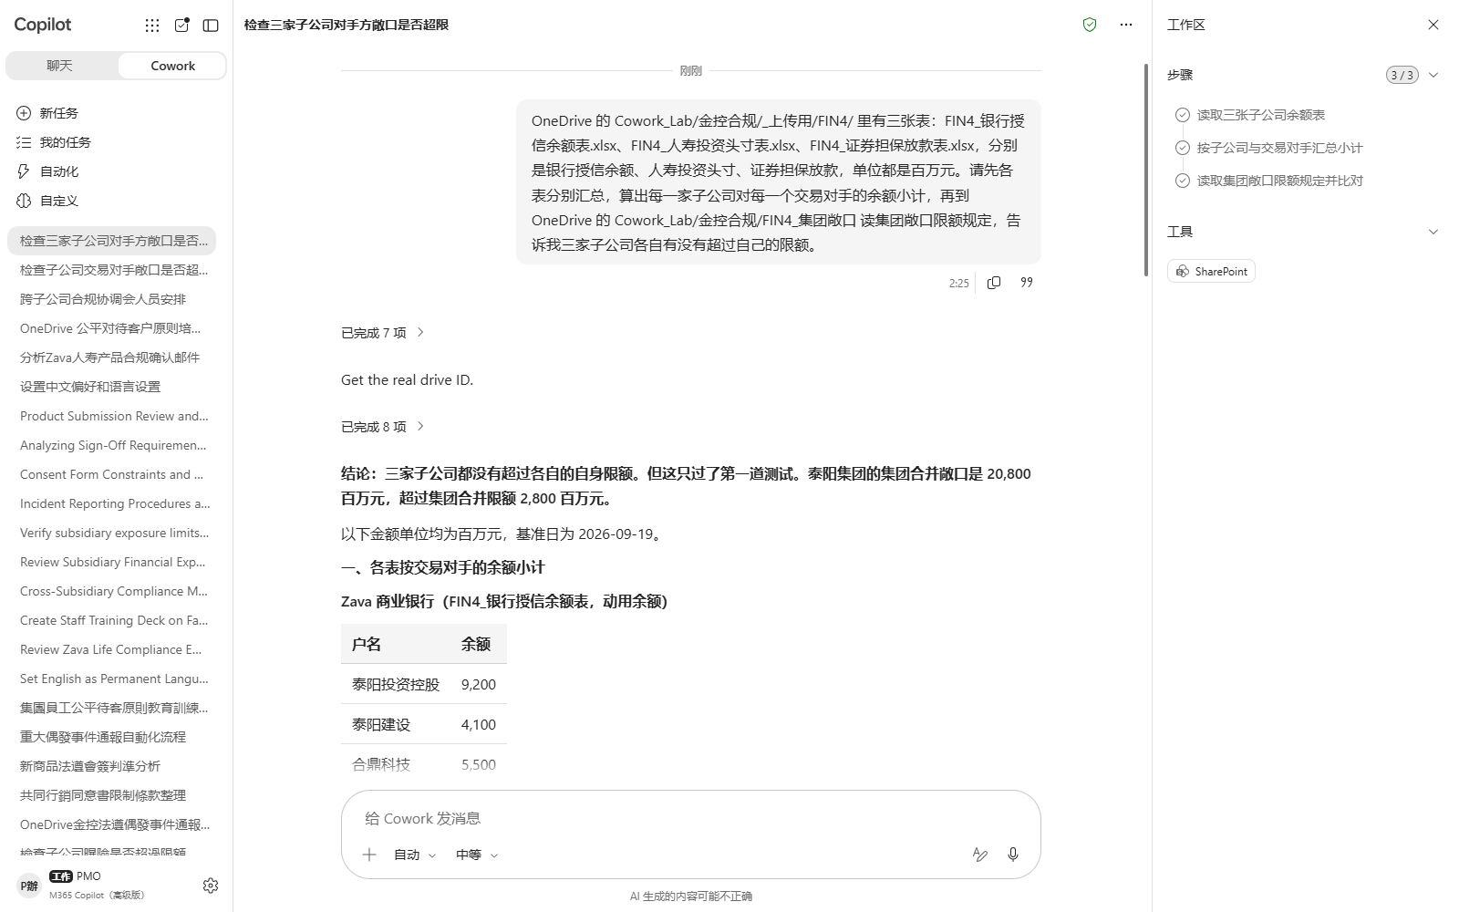
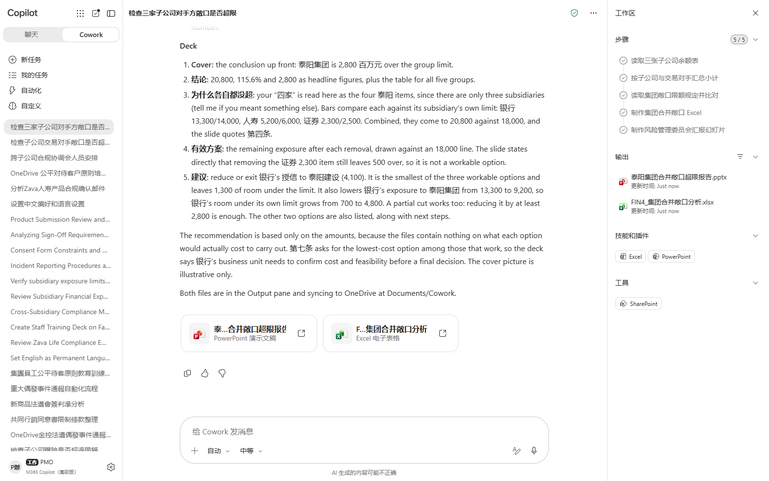

场景 04 · 实机演示
看 Cowork 怎么做、产出什么
① 你的输入与指令
② 产出成果
产出验收
三家子公司各自都没超过自己的限额 —— 它有没有先确认这件事，再往下算合并
归户的依据是关联企业对照表，不是户名相不相像
超额大于金额最小的那一笔 —— 砍掉最小那笔之后仍然超限，它有没有发现
Microsoft 365 Copilot Cowork
15

Slide 17
场景 05
子公司的报告邮件一进来就要开始算时间。邮件里最醒目的是事件发生时间，但法定时限是从知悉时起算的，两者差了一天半。而且这件事不只要报监管机关 —— 因为外泄的是客户个人信息。
代理式工作流
1
先让它读懂报告规定
金控总部 · 合规风控
先不要寄那封报告邮件。
重大突发事件报告：两小时的起算点不是你以为的那个
2
设定事件触发
它会跳出一张设置触发？卡片，上面有“何时”“在哪里执行”“它会做什么”与需要的权限，看过再按设置。
3
寄出报告邮件，看触发真的启动
⏱ 约 18 分钟 · 难度 ★★★
寄出前先把邮件里的事件发生时间改成前一天、确认事件成立的时间改成大约一小时前（两者相隔一天半左右…
事件触发 Event trigger
Email
Adaptive Cards
4
追问它漏了什么，并把截止时间排进日历
日历管理 Calendar Management
在触发跑出来的那个工作阶段里继续问。
企业搜索 Enterprise Search
Microsoft 365 Copilot Cowork
16

Slide 18
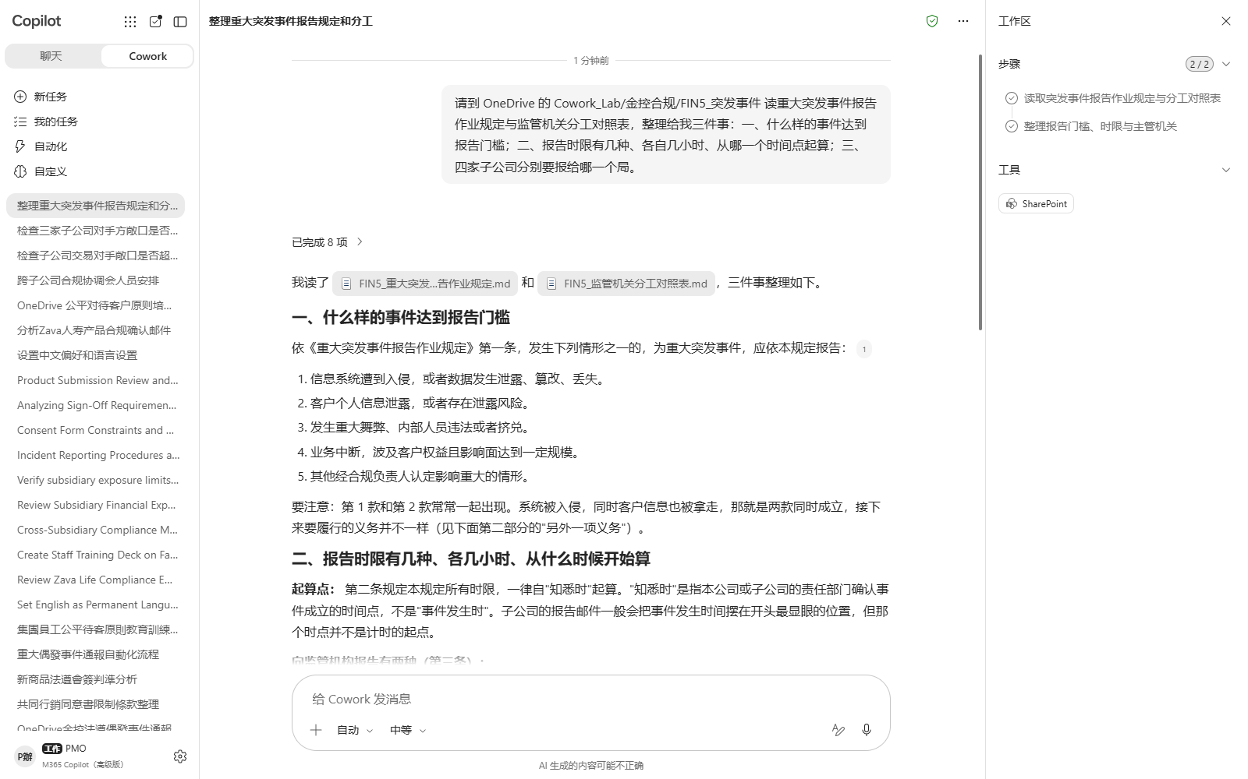
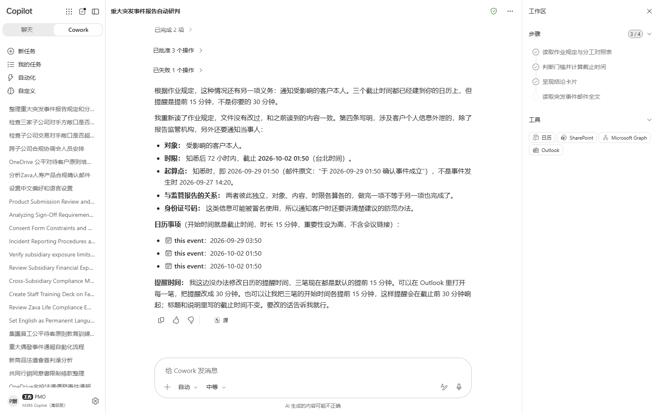

场景 05 · 实机演示
看 Cowork 怎么做、产出什么
① 你的输入与指令
② 产出成果
产出验收
时限是从知悉时起算，不是事件发生时 —— 它用的是哪一个时间点
这件事有不只一条义务 —— 它有没有只算了报告监管机关那一条就收工
两条义务的对象不同，时限也各自独立计算
Microsoft 365 Copilot Cowork
17

Slide 19
场景 06
证券要对银行客户做交叉销售，送来一份名单，说“这些人都签过共同营销同意书”。同意书确实都在。但同意是有范围的 —— 哪些资料可以共用、可以营销什么产品、可以给哪几家子公司，是三件不同的事。
代理式工作流
1
先把“同意”这件事的规则问清楚
金控总部 · 合规风控
这一步还不要上传名单，先让它去集团的资料里找规则。
共同营销名单：“有同意”不等于“可以营销”
2
上传名单，逐笔核对
把 上传用/FIN6_跨售活动名单.csv 拖进对话框。
3
追问重叠与比例
⏱ 约 18 分钟 · 难度 ★★★
这一步在检查它有没有把三个维度当成互斥的。
企业搜索 Enterprise Search
上传文件 File upload
4
产出退件明细并通知承办
Excel
这一步会真的寄出一封邮件，收件人从母文件夹的合规窗口名册查。
沟通撰写 Communications
Email
Microsoft 365 Copilot Cowork
18

Slide 20
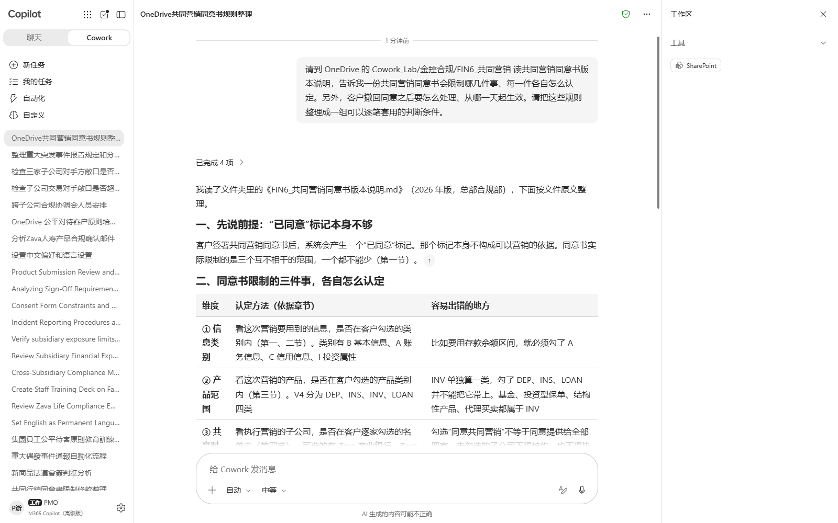
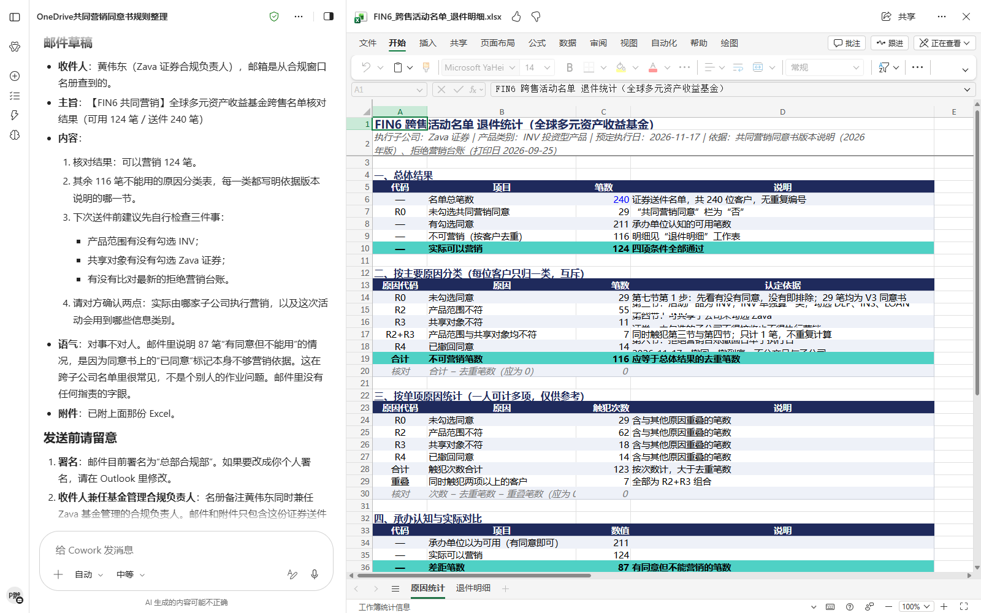

场景 06 · 实机演示
看 Cowork 怎么做、产出什么
① 你的输入与指令
② 产出成果
产出验收
同意有三个维度要各自检查，不是一个勾选格
“有勾选同意”的笔数与“可以营销”的笔数差很多 —— 它有没有把两者分开讲
有客户同时触犯两项限制 —— 分类统计有没有重复计算
Microsoft 365 Copilot Cowork
19

Slide 21
场景 07
新产品送合规会签，每次要看的都是那五个检查点。做成技能让业务单位自己先跑一遍，合规部门就不用一直当人肉检查表。但技能怎么建，决定了它会不会漏 —— 业务单位以产品分类，法规却是以渠道分的。
代理式工作流
1
先找出判准到底该挂在哪一条轴线上
金控总部 · 合规风控
⚠️ 自定义技能只能在桌机或浏览器操作，移动设备不支持。
新产品会签技能：判准要以渠道为轴，不是产品
2
请它把技能建起来
技能名称只接受小写英数与连字号；中文名会被自动转成英文代号。
3
看技能评测报告
⏱ 约 20 分钟 · 难度 ★★★
技能建立或更新时，Cowork 会自动跑评测，不用另外要求。
自定义技能 Skill
技能评测 Skill Report
4
拿真的送审资料实测一次
企业搜索 Enterprise Search
先点左侧的新建任务开一个新的对话 —— 刚建好的技能要到新的任务里才调用得到。
Excel
Microsoft 365 Copilot Cowork
20

Slide 22
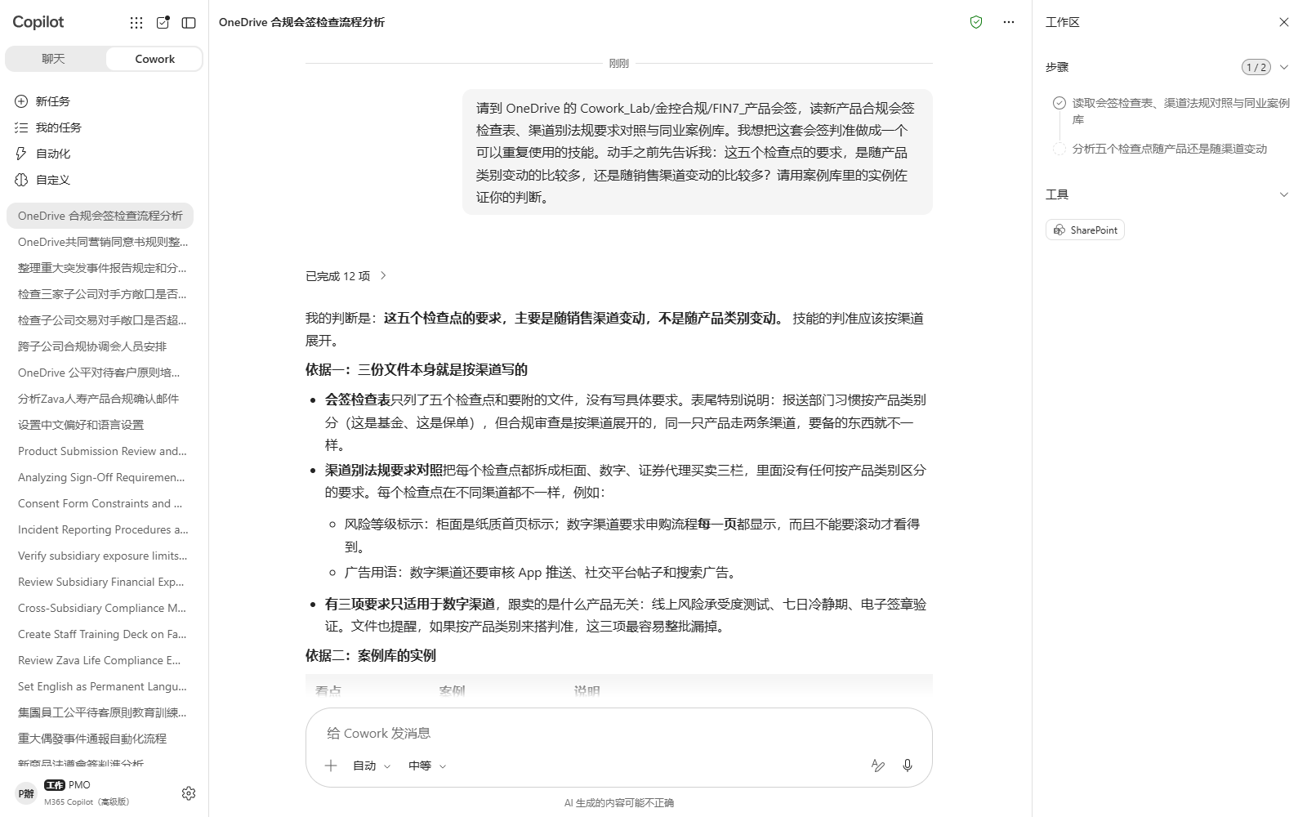
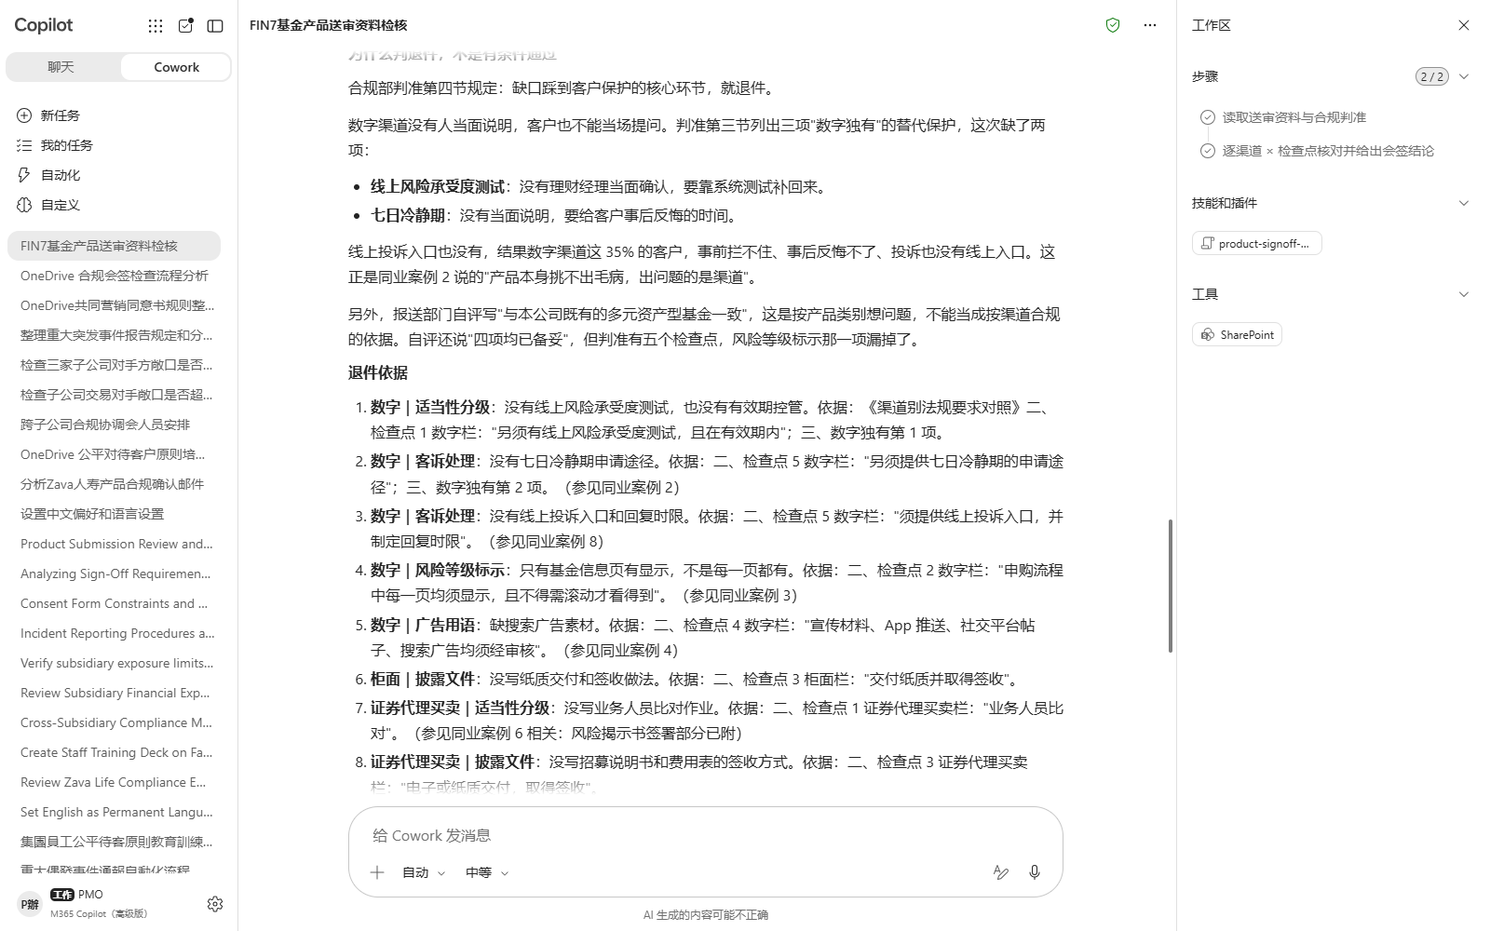

场景 07 · 实机演示
看 Cowork 怎么做、产出什么
① 你的输入与指令
② 产出成果
产出验收
判准的轴线是渠道，不是产品类别 —— 技能里是怎么组织的
数字渠道有几项是其他渠道没有的要求 —— 技能有没有把它们涵盖进去
技能名称只能是小写英数与连字号 —— 它有没有处理掉这件事
Microsoft 365 Copilot Cowork
21

Slide 23
MAKE IT YOURS
把场景延伸到你的日常
金控总部 · 合规风控
💡 把计划提示改成“只在有送审件时才寄信给我，没有就不要打扰”，看它怎么处理空结果。
金控总部 · 合规风控
💡 请它把幻灯片改成只给外勤营销员上的版本，看它会保留哪几个重点、拿掉哪几个。
金控总部 · 合规风控
💡 请它把两场会议的议程各自写成一份 Word 会议通知，看它怎么处理分场的说明措辞。
金控总部 · 合规风控
💡 问它“如果合格资本下降 10%，会多出几个超限的客户集团”，看它怎么做敏感度分析。
金控总部 · 合规风控
💡 把触发条件改成“Teams 频道有人 @我并提到停机”，看设置触发卡片的内容怎么变。
金控总部 · 合规风控
💡 问它“如果把活动产品换成定期存款，可营销笔数会变成多少”，看它有没有真的重跑范围判定。
金控总部 · 合规风控
💡 再送一份只走柜面、不走数字的产品进去，看技能会不会正确地不要求数字那几项。
Microsoft 365 Copilot Cowork
22

Slide 24





TRUST & CONTROL
自动化，但你始终是决策者
操作前审批
中高风险操作会显示 RISK-LEVEL；发邮件、发 Teams、创建会议等操作会先摊开成可编辑的预览，批准后才发出。
控制范围清楚
「不再询问」可以限定此收件人、此域名，或者始终允许；任务可以软／硬暂停、恢复或取消。
自动化任务也有把关
计划提示和事件驱动任务有执行频率限制和防循环保护；一律以创建者的权限执行，而且与其他 Cowork 活动一起记录在统一审核日志里，适用 Microsoft Purview 策略。
限制也要知道
不能访问本地文件、删除 OneDrive/SharePoint 文件或读取加密文件；附件 <200MB；自定义技能和第三方 plugin 未经 Microsoft 验证，需要自行审阅。官方明确列出不适用于「免人工审查即需保证正确」的用途。
Microsoft 365 Copilot Cowork
23

Slide 25


现在就开始练习
Cowork 练习手册
aka.ms/CoworkPlaybook
挑一个最贴近你工作的场景开始
自定义技能放 OneDrive /Documents/Cowork/skills/ 下的 SKILL.md（最多 50 个、每个 1MB）
模型选择器：Auto（默认）、GPT 5.5 Frontier、GPT 5.6 Sol／Terra、GPT 6 Astra、Opus 5、Claude Sonnet 5、Claude Fable 5.1
工作量级别：Light／Medium（默认）／High／Extra High／Max —— 越高越彻底，但更慢且消耗更多点数
想要自动触发？到「自动化」页设置计划提示（上限 25 个）或事件触发任务（收到邮件／被 @提及）

Slide 26
谢谢
从提问到交办，标准你决定，执行交给 Cowork。
Microsoft 365 Copilot Cowork · 培训演示文稿

